Slide 1
Vragen over verduurzaming

Slide 2
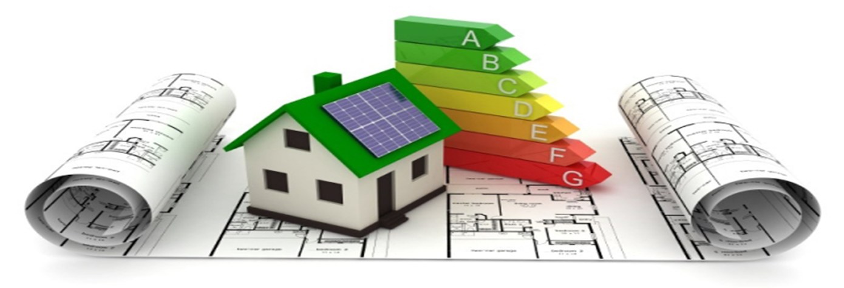
TRIAS ENERGETICA

Slide 3
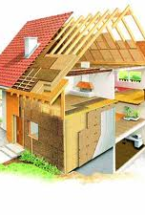
STAP 1: Minimaliseer het energieverbruik.
Maximaal isoleren!
Slim ontwerp gebouwen!
(spouw) muur isolatie, vloer isolatie, HR+++ glas, dak isolatie, veel ramen op het zuiden met zonwering/overstek.
STAP 2: Gebruik duurzame energie opwekking
Maximaal energieopwekking (en verbruik) op eigen perceel!
Zonneboiler, PV panelen, thuis accu
STAP 3: Efficiënt gebruik (fossiele) externe brandstoffen
Gebruik de externe (fossiele) brandstoffen zo efficiënt mogelijk!
WTW balans ventilatie, warmtepomp, led verlichting, besparende douchekoppen, douche WTW

Slide 4
λ – Lambda- Rd –Rc –U- Ug –m2·K/W – W/mK
λ – Lambda = waarde hoe goed iets isoleert
Rd = isolatie waarde per dikte isolatie materiaal (dikte / lambda)
Rc = isolatie waarde van een totale constructie (deze kan hoger of lager zijn dan de Rd waarde)
U(g) = isolatie waarde voor glas en deuren (hoe lager hoe beter)
m2·K/W = Dit is de waarde waarin de Rc/Rd waarde is uitgedrukt.
W/mK = Dit is de waarde waarin de Lambda waarde is uitgedrukt.
U kunt de Rd-waarde van isolatie ook zelf berekenen via deze formule: R = d / λ d = de dikte van het isolatiemateriaal in meter (60 mm is dus 0,06) λ = de lambdawaarde / warmtegeleidingscoëfficiënt

Slide 5
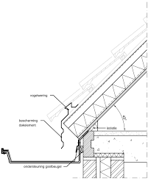
Karakteristieken van per bouwperiode
Voor 1930, Steens gemetselde muren zonder spouw, vaak een betonnen vloer op zand met houten verdiepingsvloer. Bij houten BG vloer vaak geen kruipruimte of maximaal 20 cm onder de balken. Houten dak kap zonder isolatie en enkel glas.
Jaren ‘30 tot medio ‘70, vaak twee keer half steens gemetselde muren met een spouw van 2 tot 10 cm. Deels betonnen vloer op zand en houten balken vloer met kruipruimte vaak tussen de 40 a 80 cm hoog. Houten dak kap zonder isolatie en enkel glas.
Eind jaren ‘70 tot begin ’14, betonnen geïsoleerde vloeren, 2 keer half steens gemetselde muren met spouw tussen de 7 a 12 cm met isolatie tegen het binnenblad aan en luchtspouw tussen de 2 a 5 cm. Betonnen verdieping vloeren en geïsoleerde dakplaten met isoaltie aan buitenzijde (warm dak).
Vanaf ‘15 redelijk tot goed geïsoleerde woning, met opbouw vergelijkbaar uit vorige bouwperiode.

Slide 6
Bouwperioden en Isolatie (waarde) Rc en U
Dak Gevel Vloer Glas
Voor 1965 0,22 0,22/0,36 0,17 Enkel
1965 – 1974 0,86 0,43 0,17 Enkel/Dubbel
1975 – 1982 1,30 1,30 0,52 Enkel/Dubbel
1983 – 1987 1,30 1,30 1,30 Enkel/Dubbel
1988 – 1991 2,00 2,00 1,30 Dubbel
1992 – 2013 2,50 2,50 2,50 Dubbel/HR
2014 – 2014 3,50 3,50 3,50 HR/HR++
2015 – 2020 6,00 4,50 3,50 HR/HR++
2021 – heden 6,30 4,70 3,70 HR++/HR+++
NOM-PASSIEF 10,00 8,00 5,00 HR+++

Slide 7
Vragen over isolatie
?21:02:36 From renate : nu al verduurzamen of wachten op ….
21:03:49 From Menno : @Renate: het enige waar je zeker van kan zijn is dat het isoleren van de woning een zinnige actie is.
?21:06:56 From Menno : @Jan, isoleren van spouwmuren en glas verdien je terug. Daken en vloeren zijn lastiger omdat de kosten hiervan hoger liggen en het rendement lager
?21:08:22 From Menno : Subsidie mogelijkheden zijn er in de vorm van de SEEH regeling(google op SEEH isolatie en RVO), dat vraagt 2 energie besparende mogelijkheden maar stelt significante eisen aan de energiebesparende zaken
Houten constructie vloer met zelf aangebrachte minerale wol tussen de balken. Er ligt een (isolerende) ondervloer onder het parket. Toch heeft de vloer vooral in de winter geen comfortabele gevoel temperatuur. Een groot deel van de resterende vloeren op de begane grond (cement) op zand heb ik al voorzien van vloerverwarming.

Slide 8
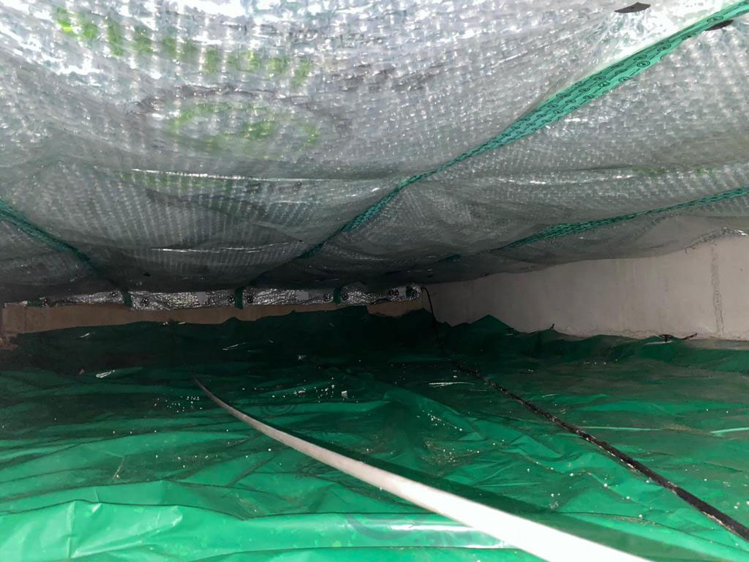
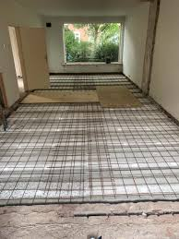
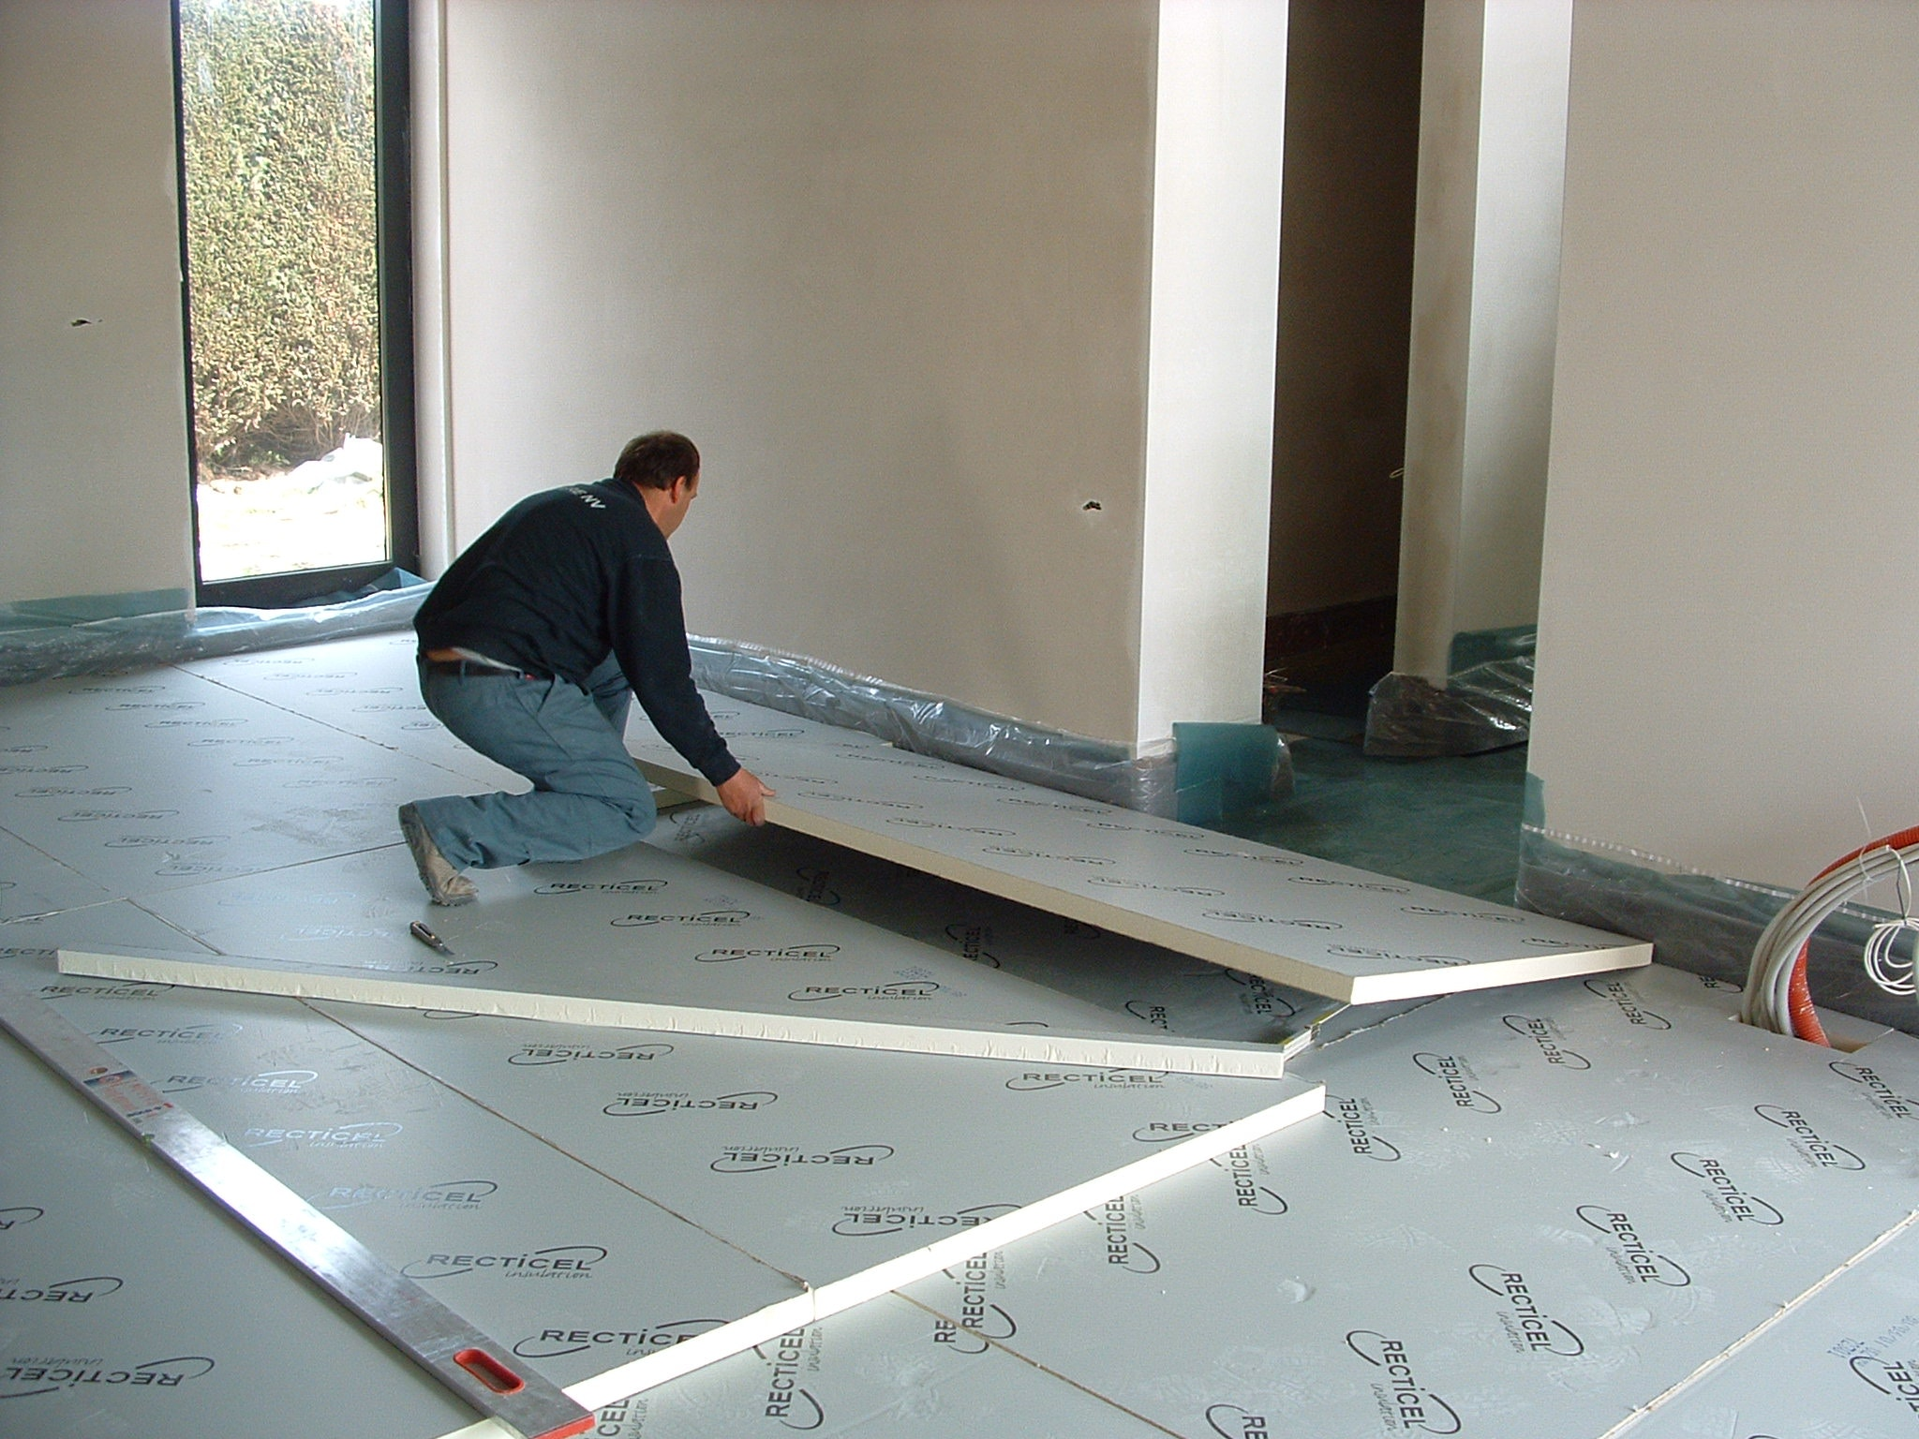
Stappenplan naar een A+++ woning
Icynene
PIF
EPS
Tonzon
Resolschuim
1) Begin bij de vloer, hiermee is de basis van de woning goed.
Zorg dat voor het isoleren alle cv-leidingen tegen de vloer aan worden geplaatst.
Isoleer de vloer direct met een toekomstbestendige isolatie waarde van 5 a 6 Rc!
Isoleer ook alle funderingen mee tot aan de grond in de kruipruimte / voet fundering , ook tussenfunderingen!
Laat je niet van de wijs brengen door een isolatiebedrijf!

Slide 9
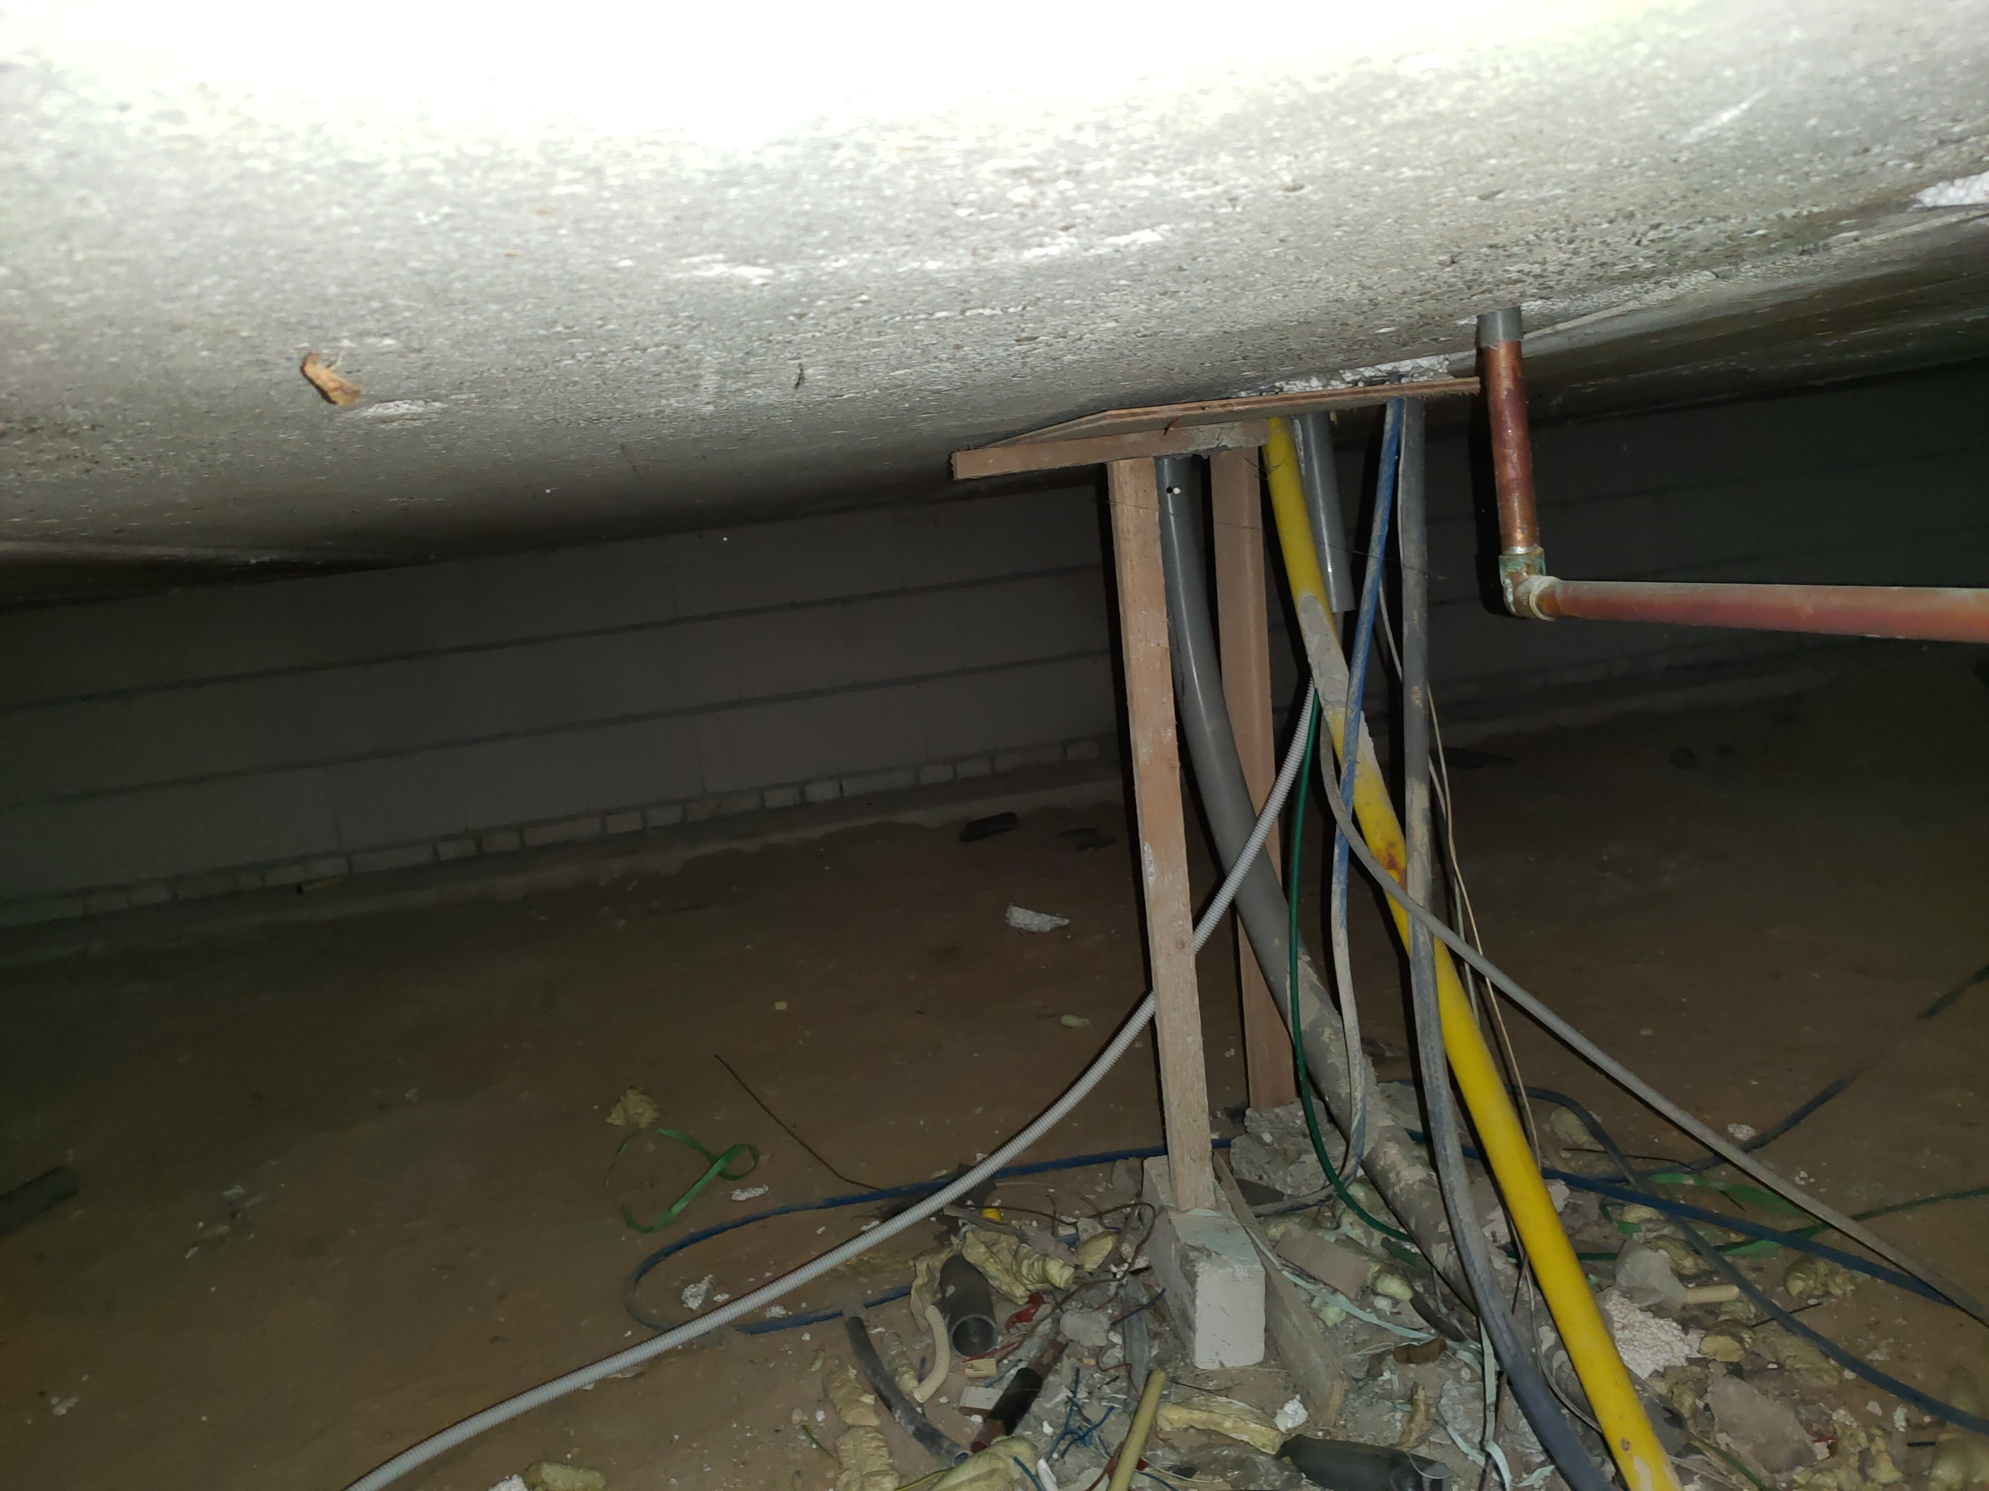
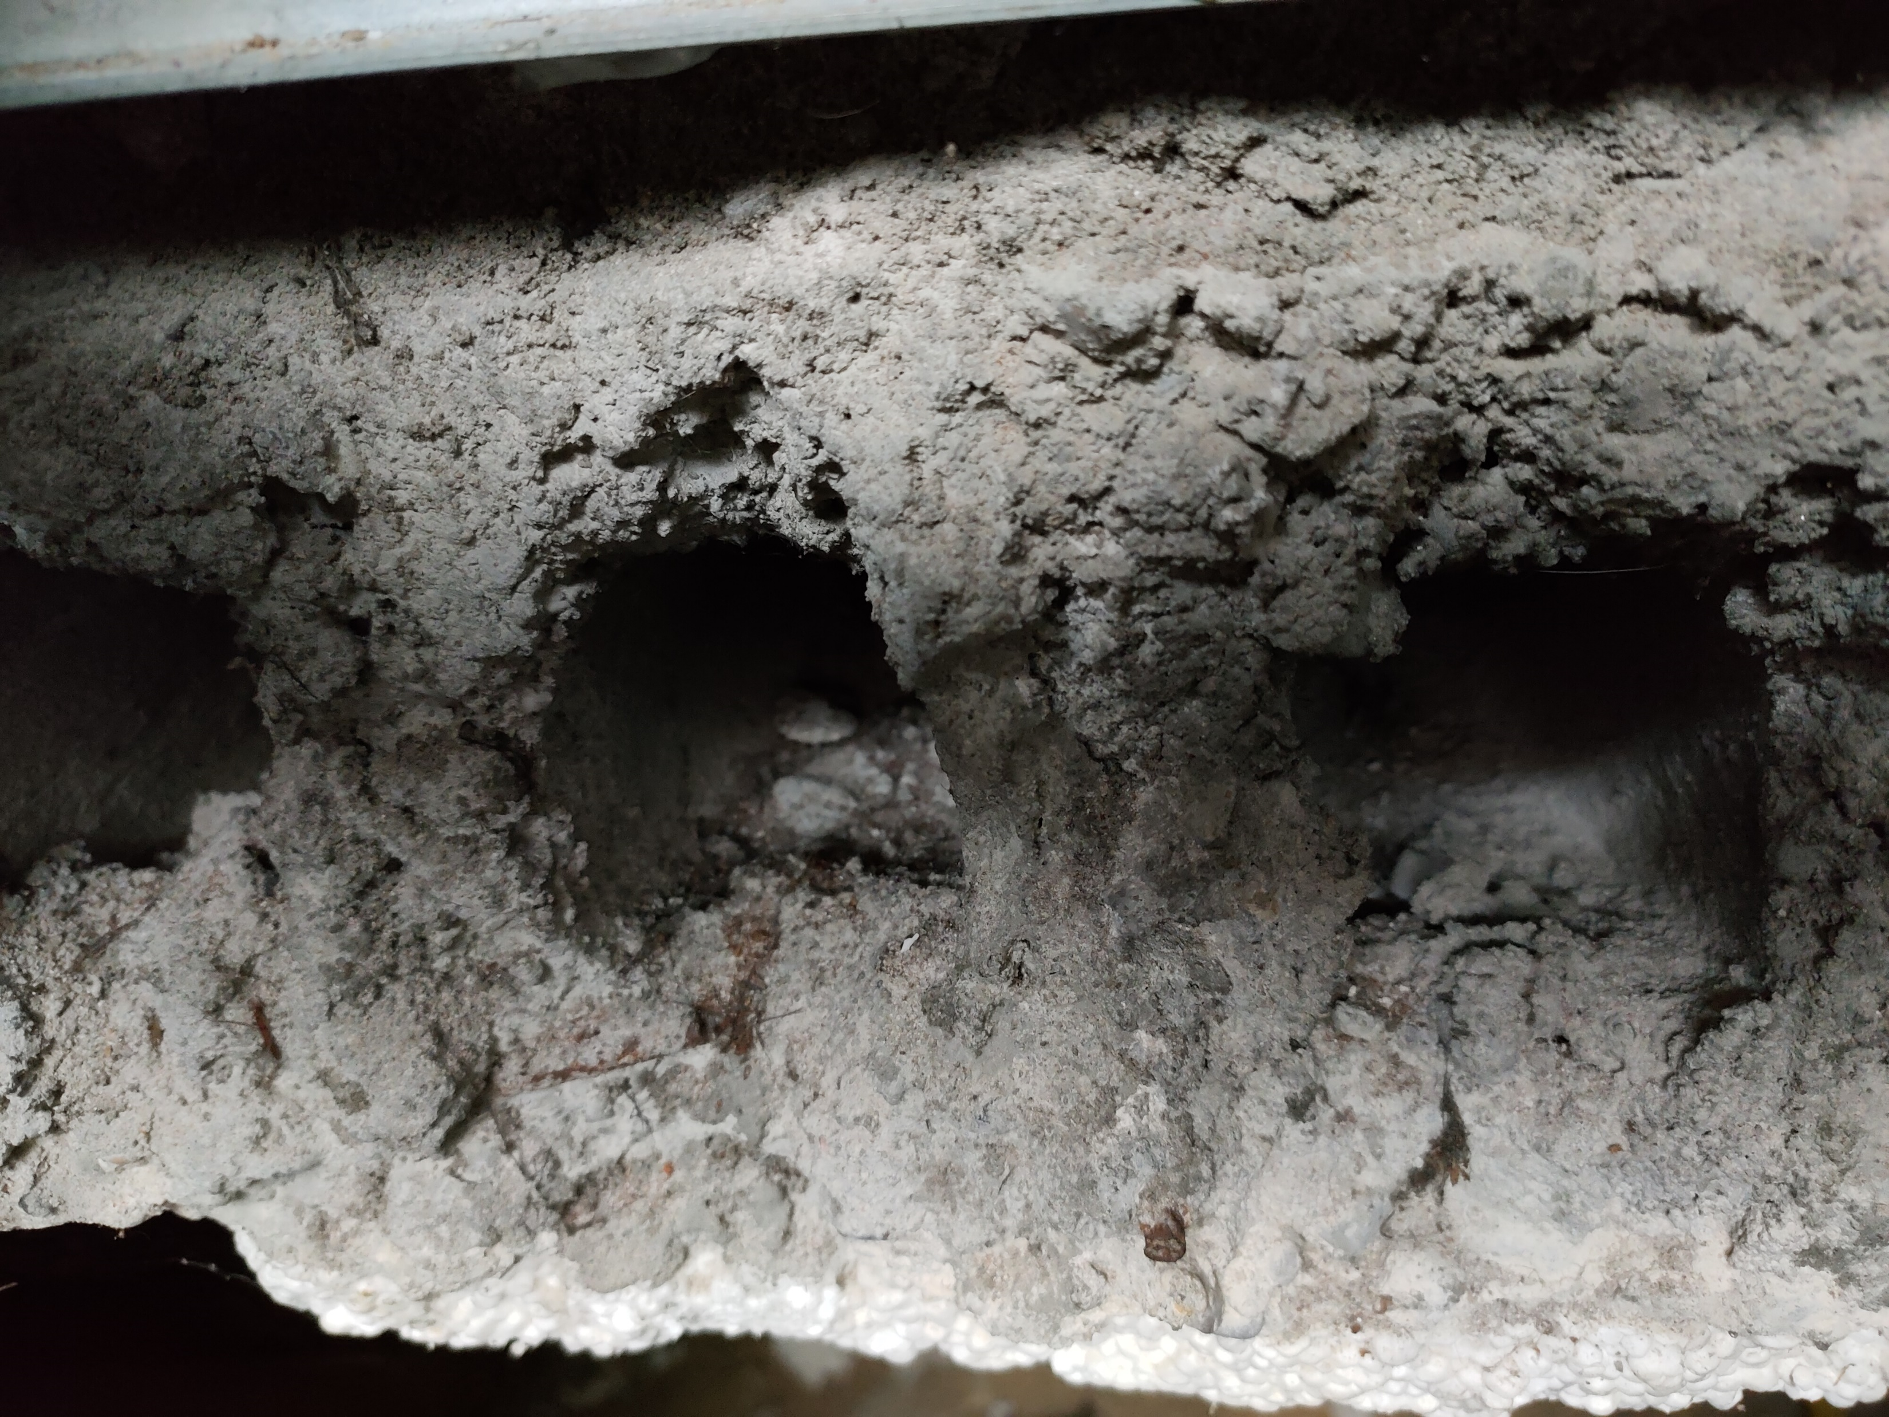
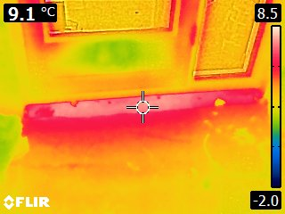
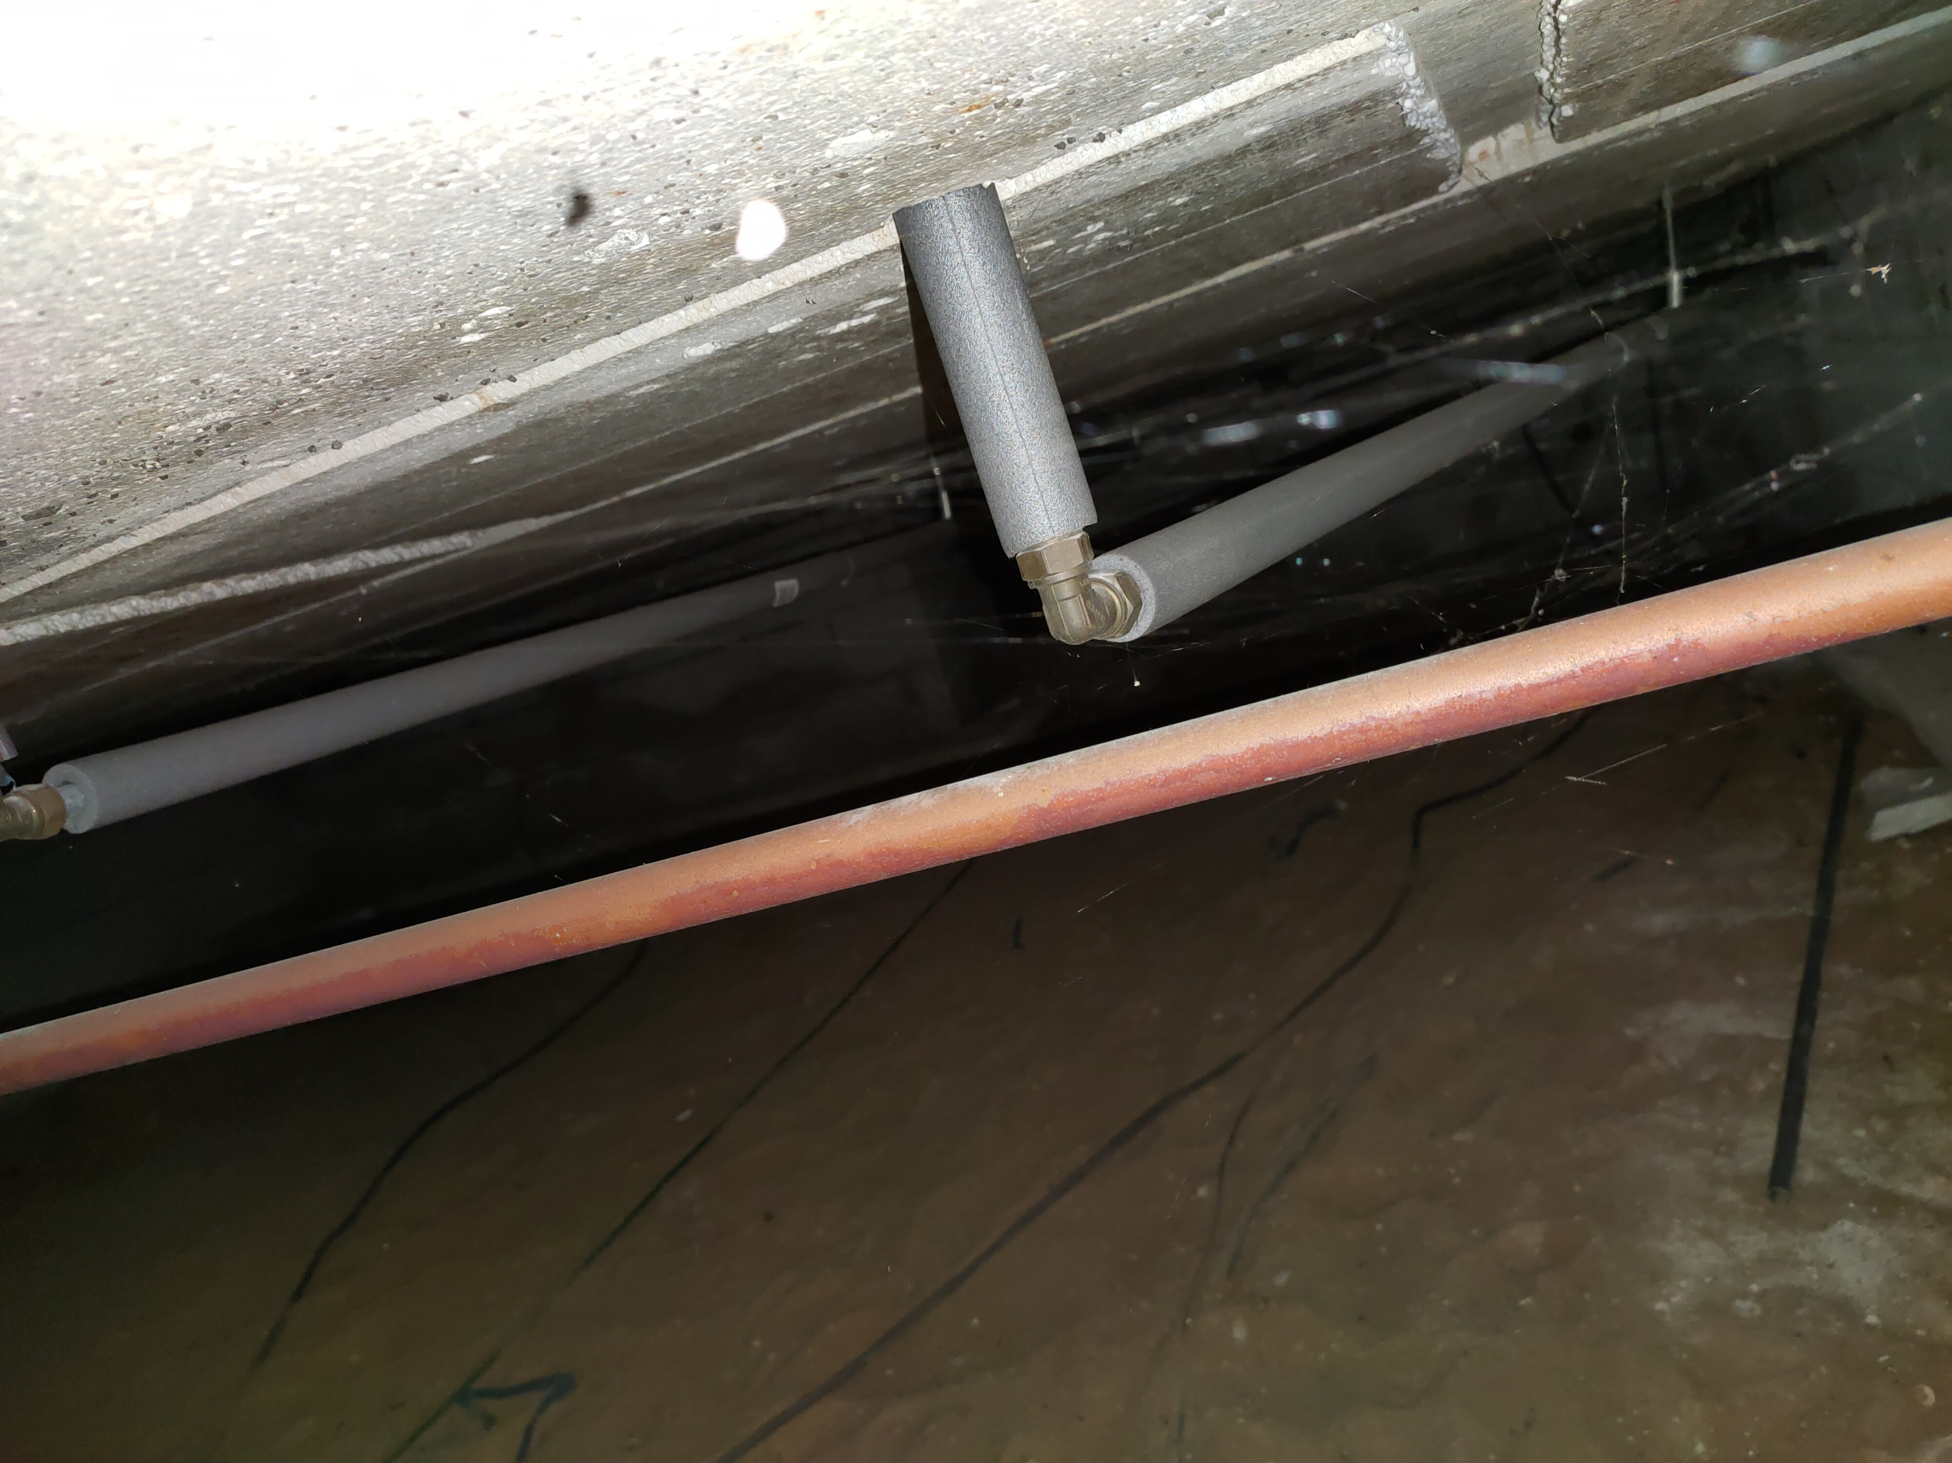
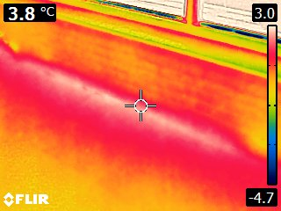
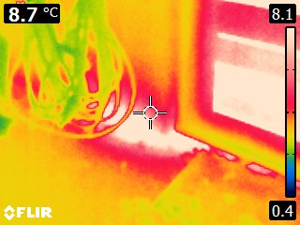
Isoleren tegen de vloer aan! Let op CV leidingen!

Slide 10
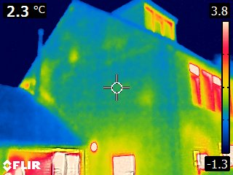
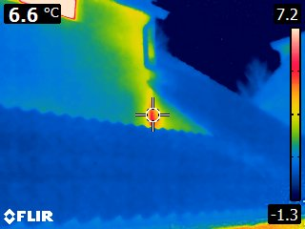
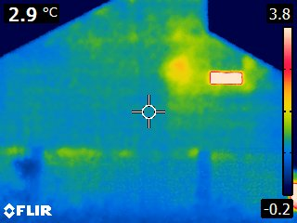
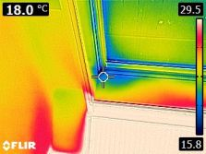
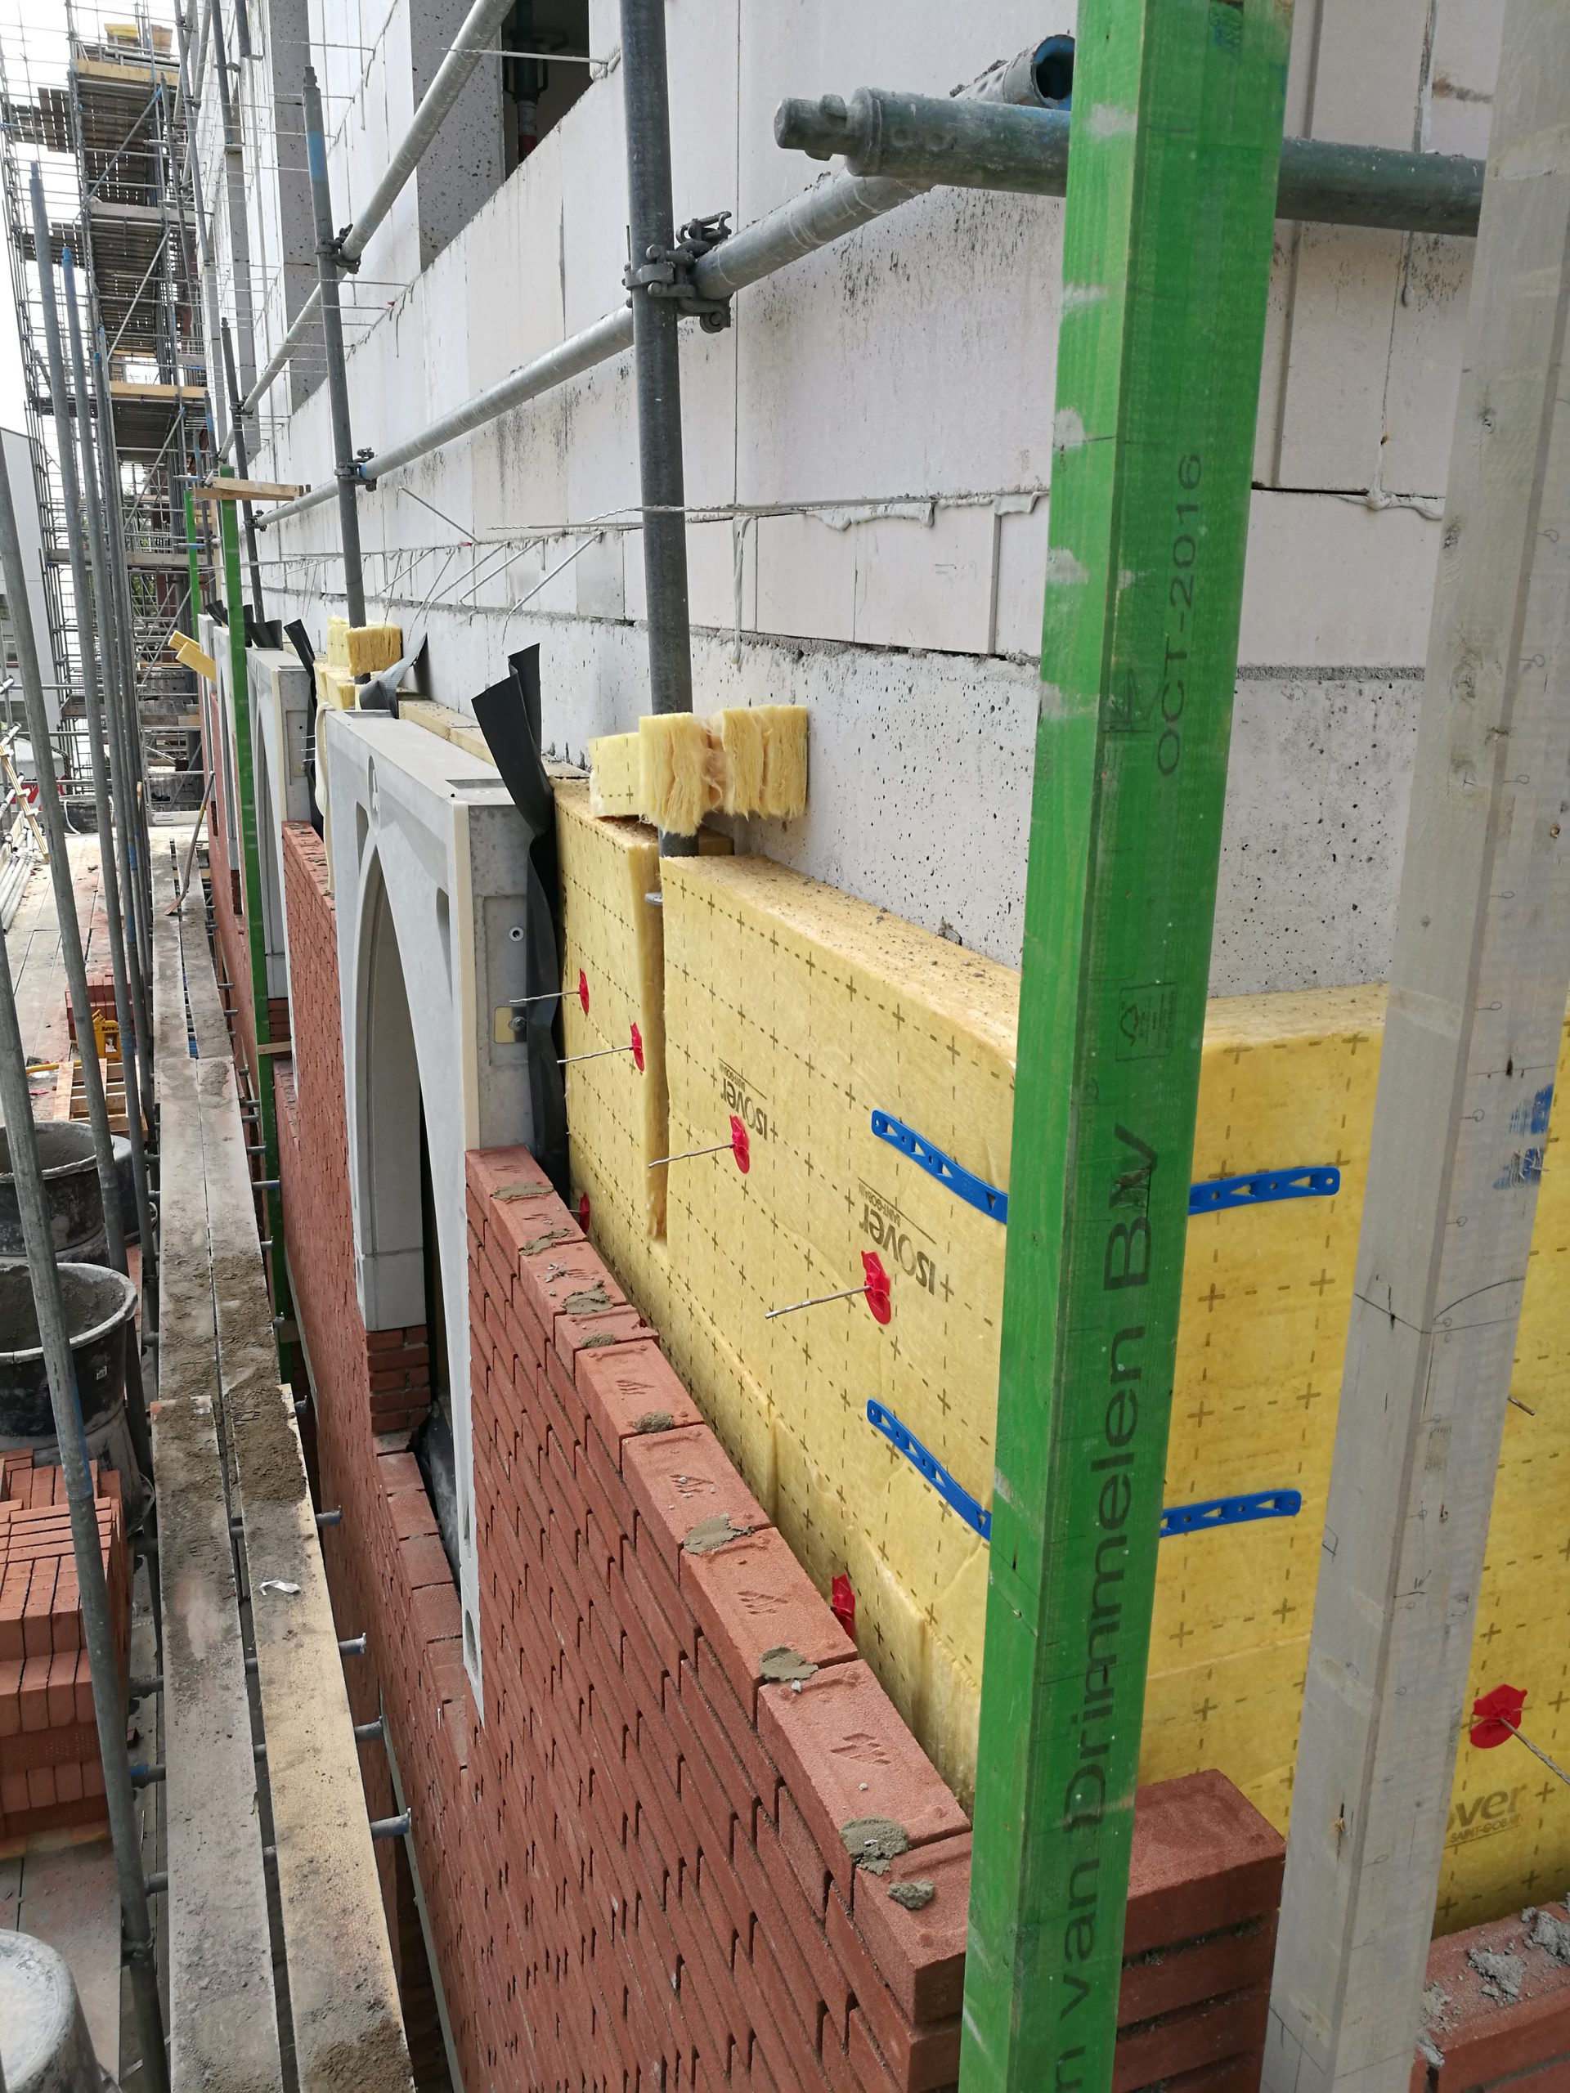
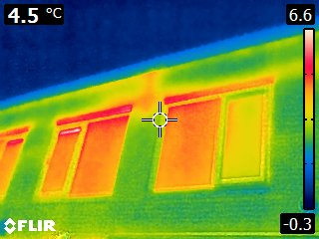
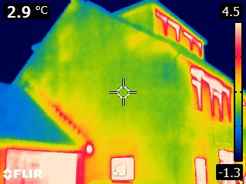
Spouwmuren isoleren met of zonder bestaande isolatie.

Slide 11
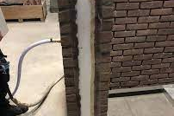
Stap 2 (Aanvullend) isoleren spouwmuren
Huidige isolatie kan van gemiddeld 0,36 of 1,2 Rc naar 2 tot 2,5 Rc worden gebracht.
Woning wordt hiermee veel luchtdichter
Dit is een maatregel die nodig is om later de woning nog aan buitenzijde te isoleren.

Slide 12
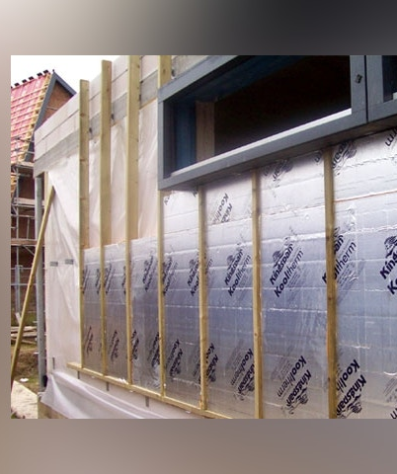
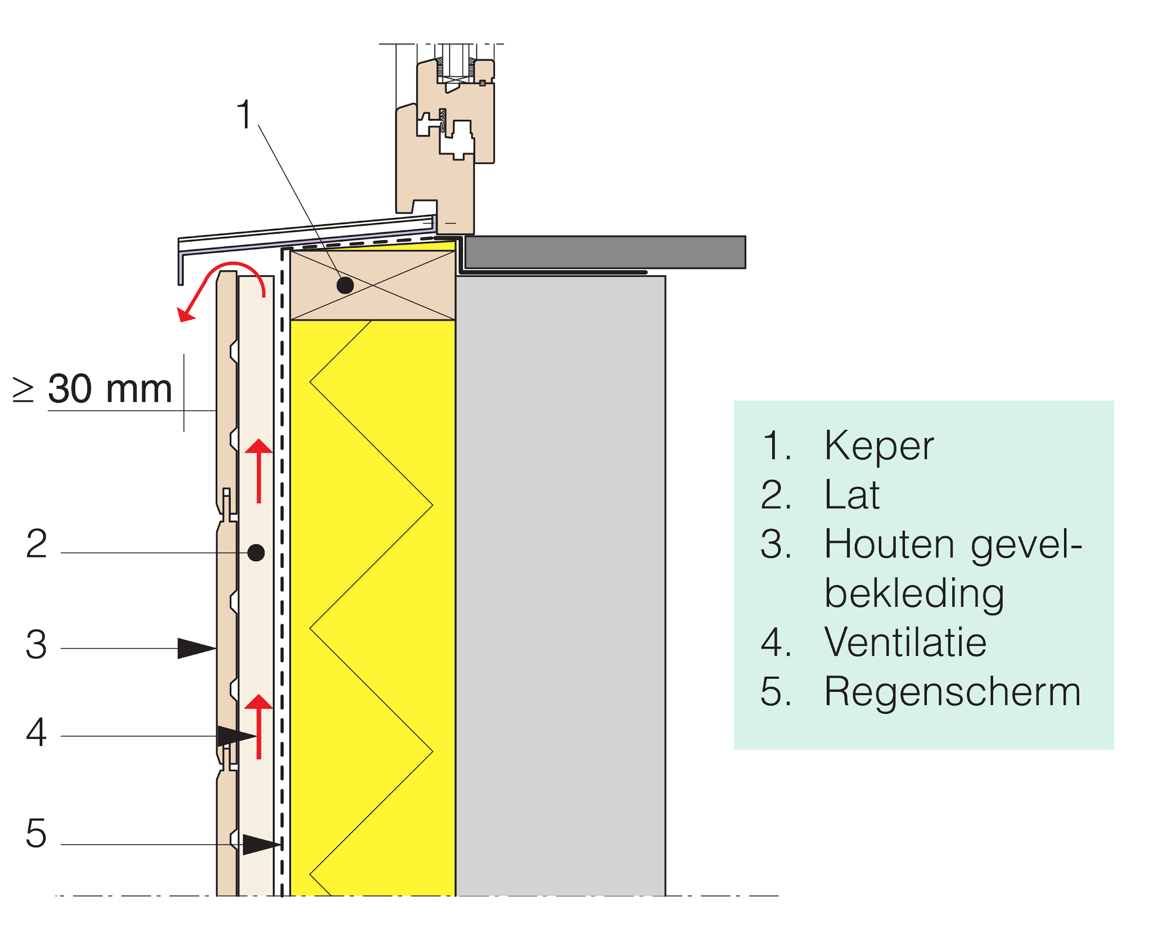
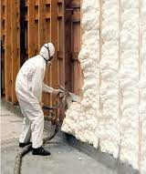
Panelen en houten geveldelen isoleren
Bijvoorbeeld voordat de panelen opnieuw geschilderd moeten worden.
Bij dunne dikte en kleinere oppervlakte is resolschuim de beste keuze (bijvoorbeeld khooltherm k8)
Ook mogelijk met Icynene of dikkere lag minerale wol.
Let extra op luchtdichtheid.

Slide 13
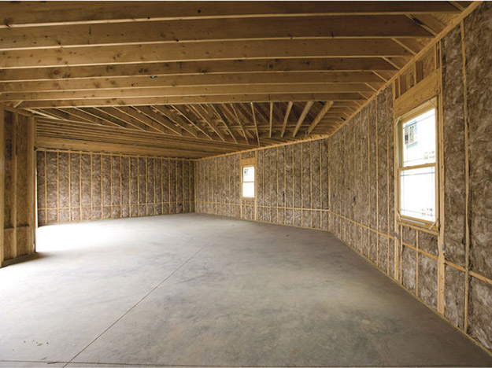
Gevel isolatie buitenzijde of binnenzijde
Wanneer er geen spouw aanwezig is!
Maar willen we bestaande woningen gasloos maken / verduurzamen. Dan zullen alle woningen naast spouwmuurisolatie ook aanvullend moeten worden geisoleerd!

Slide 14
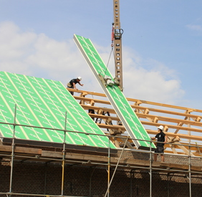
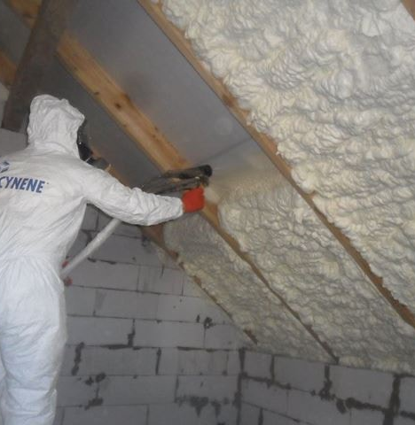
Stap 3 Aanvullend isoleren dak
Nieuw dak
Icynene
Minerale wol
Huidige isolatie kan van gemiddeld 1,3 naar 6 tot 10Rc worden gebracht
Woning wordt hiermee veel luchtdichter
Dit is een maatregel die nodig is om later gasloos te kunnen verwarmen

Slide 15
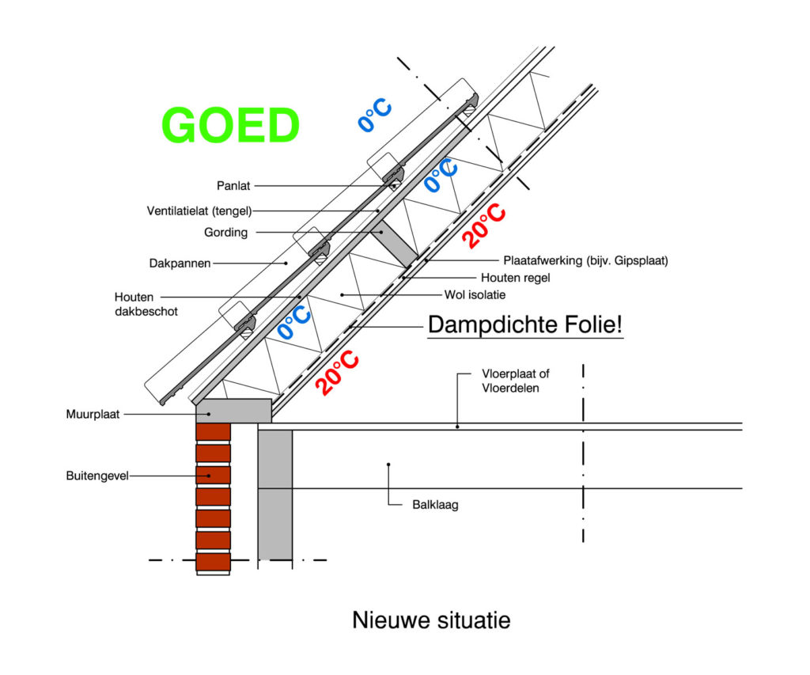
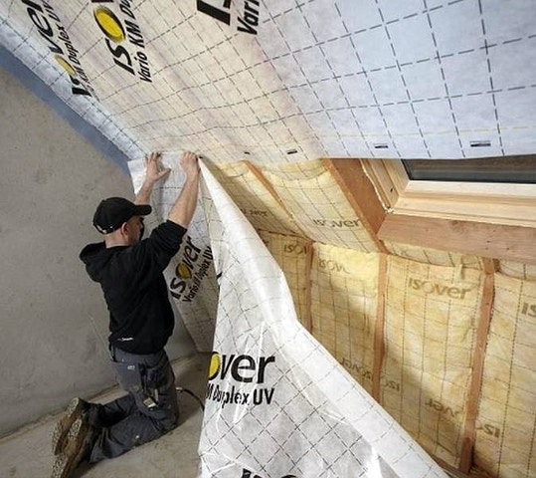
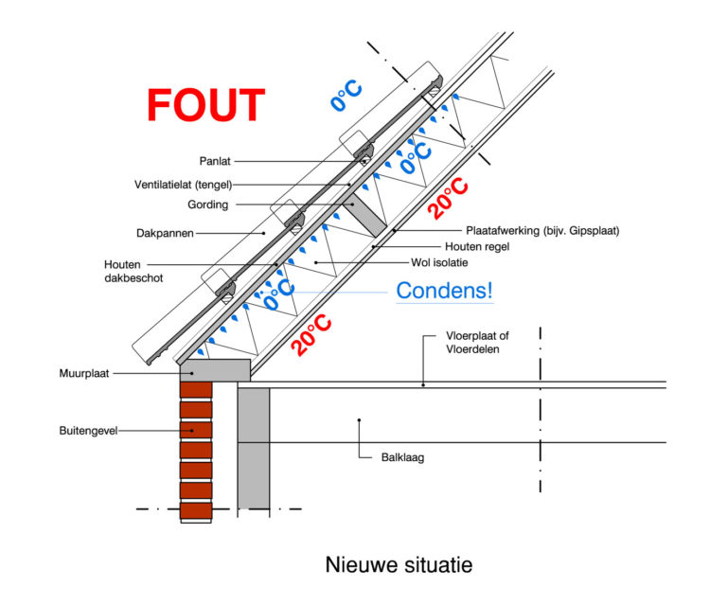
Aandachtspunten dakisolatie
Het dak moet luchtdicht worden gemaakt aan de binnenzijde.
Zodoende kan er geen condens ontstaan tegen het dakbeschot (behalve bij damp open isolatie materiaal).
Isoleren aan de binnenzijde kan heel goed!
Zorg dat je met voldoende dikte isoleert, verhoog desnoods de gordingen!
Vergeet niet electra voor te bereiden en/of
aan te passen!

Slide 16
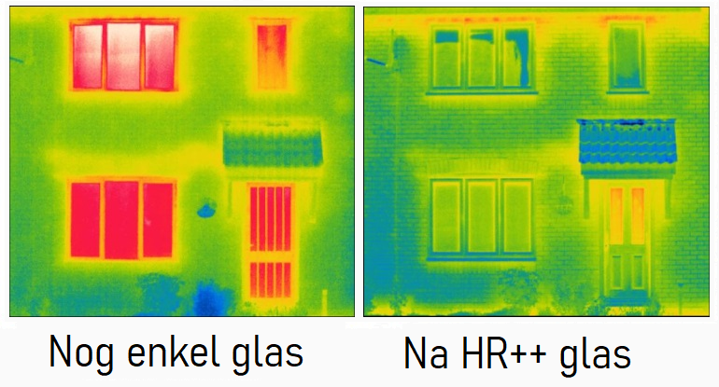
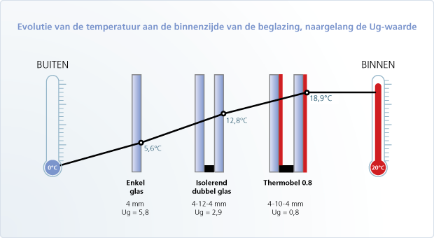
Stap 4: Glas vervangen
Vervang al het standaard dubbel glas voor HR++ glas of beter

Slide 17
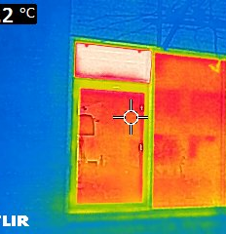
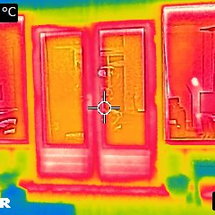
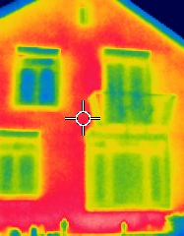
Overwegend standaard dubbel glas met enkel glas.

Slide 18
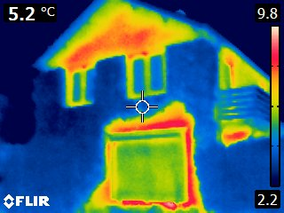
Stap 5 luchtdichtmaken van de woning.
Tijdens het isoleren wordt de woning veel luchtdichter.
Echter kunnen er warmtelekken of koude infiltratie aanwezig blijven.
Controleer dit nadat de woning is geisoleerd met een warmtecamera of Qv meting.

Slide 19
Vragen over energieopwekking
Vandaag hebben wij zonnepanelen op ons dak gekregen. Nu moeten deze nog worden terugverdiend, maar met de huidige gasprijzen vraag ik mij af of een kleine boiler, voor wassen en douchen (kortom de badkamer), een goede investering kan21:03:49
Wij hebben recent besloten een hybride warmtepomp te gaan aanschaffen. In de organisatie daarvan komt de vraag voor; "waar halen we de (extra) stroom vandaan?". Uiteraard denken wij dan meteen aan zonnepanelen. Wij hebben reeds zonnepanelen om ons normale energieverbruik te dekken. Maar voor deze hybride warmtepomp zullen we meer stroom (maar minder gas) gaan verbruiken.
U raadt het al; extra zonnepanelen zijn nodig. Dat betekent niet alleen een investering in zonnepanelen met een bepaalde (totale) capaciteit, maar dit heeft ook een effect op de omvormer. Momenteel beschikken wij over een 1-fase omvormer. Dat zal een 3-fase omvormer moeten worden. En wanneer we de capaciteit hiervan gaan bepalen dat komt een andere (v.w.b timing on)ze keer factor om de hoek kijken. En dat is het (toekomstig) gebruik van een elektrische auto. En hierover met name gaat onze adviesvraag.
Over welke informatie (op het gebied van duurzaamheid) beschikt u, en zou u met ons kunnen en willen delen, ten aanzien van het gebruik van een elektrische auto? Wij denken daarbij aan vragen zoals:
Stel wij rijden 20.000 km per jaar met een middenklasse elektrische auto (Stel VW, ID-3). Hoeveel stroom zal deze auto verbruiken?
Wat kunt u vertellen over leveranciers en kosten van bijv. laadpalen?
Wat voor diensten kan het wijkteam in dit verband leveren?
Kan er een bepaalde collectiviteit bereikt worden door gezamenlijk optreden cq inkopen van bijv. laadpaalvoorzieningen?
En eventueel ook t.a.v. zonnepanelen het leveren van specificaties en technische adviezen
En, mochten daar mogelijkheden voor bestaan, ook ten aanzien van subsidiemogelijkheden vanuit de overheid. Of dat nou gemeentelijk, provinciaal of de landelijke overheid is. Of zelfs internationaal.
En andere niet gestelde vragen.

Slide 20
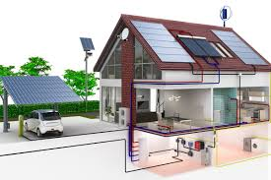
ZOVEEL ALS MOGELIJK ZONDER TWIJFEL!
Stap 6: Zoveel mogelijk eigen energie opwekken in de woning!

Slide 21
Vragen over alternatieve warmte opwekkers/bronnen
?20:46:10 From JvZ : Warmtepomp is weinig duurzaam prive is mij verteld door vele deskundige. Zeker voor woningen zoals aan de Willem de Feschlaan.
?20:48:40 From Henk van Arkel : we wonen in een rustige wijk, een warmtepomp produceert ongeveer continu +/- 60 dB. Dat staat gelijk aan het verhuizen naar een locatie naast een weg.
20:58:44 From liesbeth : Het aantal decibellen dat mijn warmtepomp produceert ligt rond de 40 db,gisteren nog gemeten!
20:48:40 From Marc van der Burght : een warmtepomp kan wel duurzaam zijn als de woning eerst goed geïsoleerd wordt en op een lage temperatuur verwarmd kan worden (50 graden) en daarnaast duurzame elektriciteit gebruikt. Bijvoorbeeld van eigen zonnepanelen
20:54:23 From Radboud : Tip voor de korte klap, stel de temperatuur van je verwarmingswater (wat uit je CV-ketel komt) op 60 graden i.p.v. standaard 80 graden. Je binnen comfort neemt toe en je gaskosten verlagen.
?21:02:23 From Pieter Cornelissen : Ben aan een nieuwe CV toe, wat kan ik nu het beste doen?
?21:04:50 From Menno : Hoe houden we de opgewekte energie binnen onze wijk? 's nachts schijnt de zon overigens niet, hoe zorg ik ervoor dat ik dan ook toegang heb tot energie?

Slide 22
Warmtepompen welke?
Een warmtepomp maakt van 1 deel energie (meestal electriciteit) 2 tot 3 delen warmte. Bron: Meestal lucht, soms grond, heel af en toe water
1: Bodem – water warmtepomp
2: Lucht – Water warmtepomp
3: Lucht – Lucht warmtepomp
Vaak een apart systeem voor warm tapwater.
Een hybride warmtepomp is vaak een lucht-lucht warmtepomp die aan de HR combi ketel is gekoppeld.
Een hybride syteem kan ook worden gebruikt met een multi split airco.

Slide 23
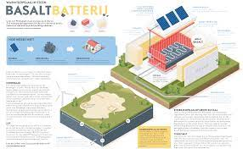
HELP EEN WARMTENET!
De meeste warmtenetten in Nederland zijn commerciële warmtenetten van energieleveranciers. KIJK UIT!
Er zijn ook alternatieve lokale warmtenetten (in eigen beheer).
Met een lokaal warmtenet kan bijvoorbeeld de overvloed aan zonnestroom in de winter opgeslagen worden als warmte. Deze kan dan in de winter woningen verwarmen.
Er zijn ook pilots met het lokaal omzetten van stroom naar waterstof, deze kan later weer in stroom worden omgezet voor het verwarmen van woningen.

Slide 24
Wat kost het en verdien ik het wel terug?
NIETS DOEN IS DUURDER!!!
Beweegreden verschilt heel sterk per persoon zelfs binnen een huishouden.
Comfort is een belangrijkste motivatie om te verduurzamen, last van tocht, te warm in de zomer etc.
Financiële besparing is de tweede beweegreden, deze is voor iedereen interessant.
Als middel voor waard verhoging van de woning komt hierna.
Onderaan bungelt een beter milieu!

Slide 25
Welke materialen en aanbieders?
Dikte Icynene Ecospray | Rd-waarde materiaal | Rc-waarde vloer
100 millimeter | 2,63 m2K/W | 2,37 m2K/W
130 millimeter | 3,42 m2K/W | 3,04 m2K/W
150 millimeter | 3,95 m2K/W | 3,48 m2K/W
180 millimeter | 4,74 m2K/W | 4,15 m2K/W
200 millimeter | 5,26 m2K/W | 4,59 m2K/W
230 millimeter | 6,05 m2K/W | 5,26 m2K/W
Dikte isolatie bij: | 4 Rd | 6,5 Rd | 8 Rd | 10 Rd
Resolschuim platen | 72 mm | 120 mm | 145 mm | 180 mm
Pir platen | 84 mm | 136 mm | 168 mm | 210 mm
EPS platen | 124 mm | 202 mm | 248 mm | 310 mm
Houtvezel | 160 mm | 260 mm | 320 mm | 400 mm
Vlas isolatie | 175 mm | 270 mm | 330 mm | 410 mm
Minerale wol | 160 mm | 260 mm | 320 mm | 400 mm

Slide 26
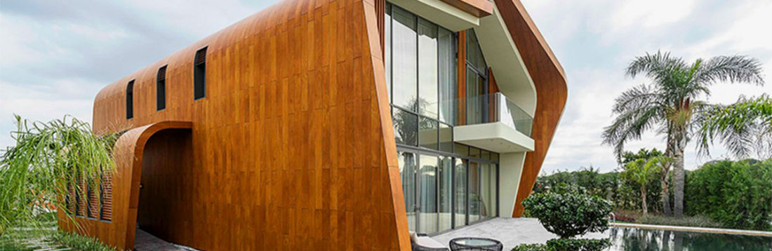
Visualiseer je droomwoning en haal hier energie uit!
Elke stap is een verbetering!

